Slide 1
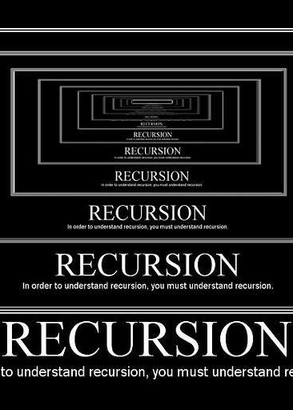
Exercício 1 – Resolva o problema usando recursão
Problema: crie um código que calcule o fatorial de um número
Exemplos:
Entrada: 3
Saída: 6
Entrada: 7
Saída: 5040
Consegue calcular o fatorial de um número acima de 100 com uma solução recursiva? Justifique sua resposta.
Lembre-se sempre de atentar-se às condições de parada!

Slide 2
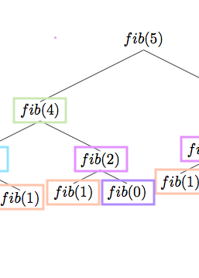
Exercício 2 – Resolva o problema programação dinâmica
Problema: resolva o exercício 2 com programação dinâmica. Crie um algoritmo com abordagem top down e outro com bottom up e explique as diferenças entre a solução do exercício 2 e a do exercício 3.
Exemplos:
Entrada: 3
Saída: 6
Entrada: 7
Saída: 5040
Consegue calcular o fatorial de um número acima de 100 com uma solução recursiva? Justifique sua resposta.
Lembre-se sempre de atentar-se às condições de parada!

Slide 3
Exercício 3 – Compare as soluções apresentadas
Problema: calcule a complexidade de tempo das soluções da série de Fibonacci apresentadas no módulo e compare as duas.
Por que a solução feita com programação dinâmica é melhor?
Observe o código apresentado para responder às perguntas!

